Slide 1
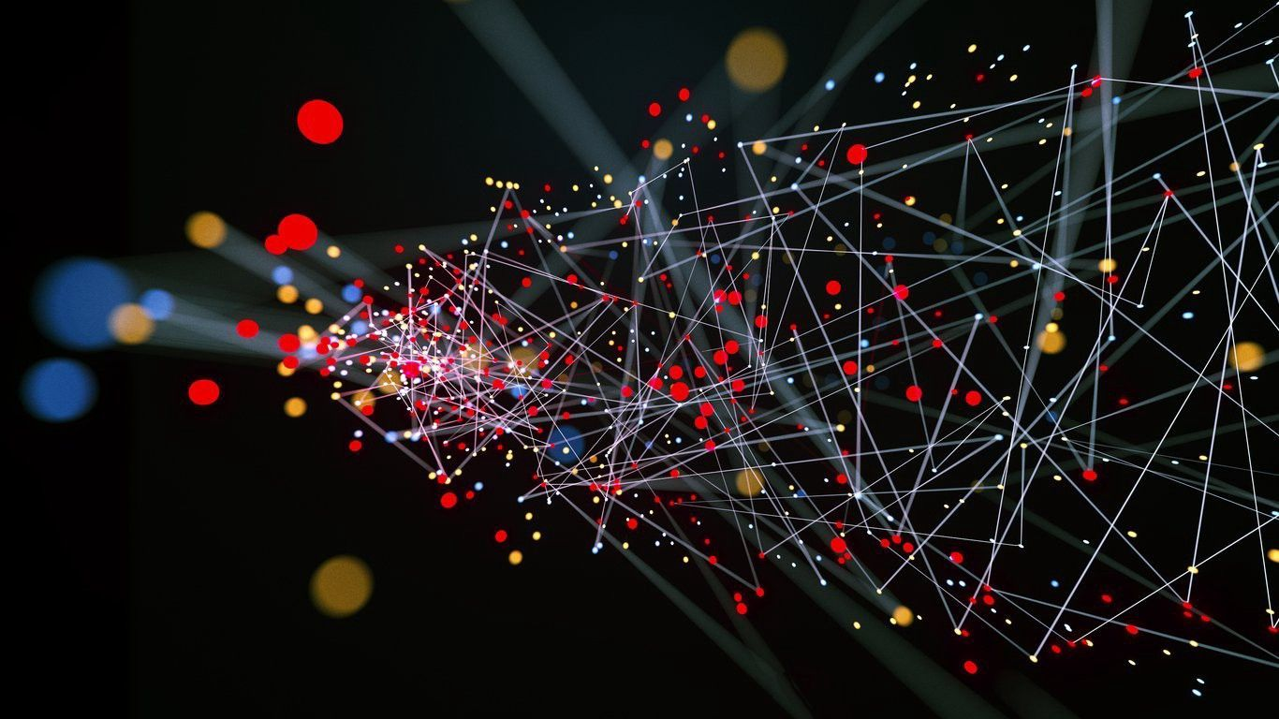
מגישים: זכריה גרכד - 301075875 סאמר חאג – 206721201 גרייס נסירי - 211705462
כריית נתונים מתקדמים
מרצה דרור בן עמי

Slide 2

מהו זיהוי תמונות?
זיהוי תמונה מתייחס למשימה של זיהוי עצמים, אנשים, מקומות או פעולות בתמונות. זהו מרכיב מפתח בראייה ממוחשבת, המאפשר למכונות להבין ולסווג את מה שהן 'רואות' בתמונות או בווידאו בדיוק כמו שבני אדם עושים.
מהו זיהוי פנים?
זיהוי פנים הוא סוג מסוים של זיהוי תמונה המתמקד בזיהוי או אימות זהות של אדם באמצעות תווי הפנים שלו. הוא נמצא בשימוש נפוץ במערכות ביומטריות למטרות אבטחה.
היכן/מתי נעדיף להשתמש בתהליך זיהוי תמונות, בכלל?
זיהוי תמונה נמצא בשימוש נרחב בתחומים רבים כגון אבטחה ומעקב, שירותי בריאות, קמעונאות ומדיה חברתית. לדוגמה, הוא משמש לזיהוי פנים במערכות אבטחה, זיהוי מחלות בהדמיה רפואית .

Slide 3

1.איסוף נתונים:
השלב הראשוני הוא שיהיה מסד נתונים של תמונות שאותם צריכים לעבד לפי כל מיני מטרות ותחומים רבים בחיים ובמדע .
אילו שלבים חייבים ו/או רצוי לכלול – על מנת לממש מערכת זיהוי תמונות/עצמים?
2.עיבוד מקדים:
לאחר האיסוף אנחנו מעבדים זאת אומרת שאנחנו עושים כל מיני שינוים מהן שינוי הפחתת רעש , שינוי הגדול של התמונה ו המרת גוונים ועוד.. מכל מיני תחומי מדע .
תחומי מדע לדוגמא:
בפיזיקה : אנחנו יכולים לשפר את האותות או להפחית רעש של תמונה שהוא עתירת אנרגיה
בכימיה : תמונות יכולים להיות בממדים קטנים מיקרוסקופים באמצעות שיפור התמונה ושיפור הניגודיות וכל מיני טכניקות פילוח בכדי להתמקד.
אסטרונומיה: בשביל להתמקד בכל מיני עצמים אנחנו מסירים את הרעש ומשפרים את הניגודיות
מדעי המוח: תיקון חפצי תנועה ונרמול בכדי לייצר הדמיית מוח.
ארכיאולוגיה: תמונות לווין מעובדות על ידי תיקון גיאומטרי ותיקון רדיו מטריק כדי להמחיש טוב יותר אתרים או מאפיינים ארכיאולוגיים.
3.אימון מודל:
לאחר התמונות שבחרנו עוברים עיבוד מקדים על ידי כל מיני טכניקות והן מוכנות לאימון מודל על מערך הנתונים שמפוצל בדרך כלל לסט אימון לסט מבחן על ידי הפרמטרים המתאימים אנחנו מזינים את התמונות ומתאים את המשקלים של כל תמונות לפי השגיאה שיכולה לצאת על ידי שמשווים את הפלט לדגם האמיתי (המוכר במערך האימונים) ולאחר מכן משתמשים באלגוריתמים שעושה אופטימיזציה אלגוריתמים שנקרה "התפשטות לאחור" ובתהליך הזה מחושב פונקציית ההפסד שאיתו אנחנו יכולים לכיוון לתוצאות האופטימליים האפשריים.

Slide 4
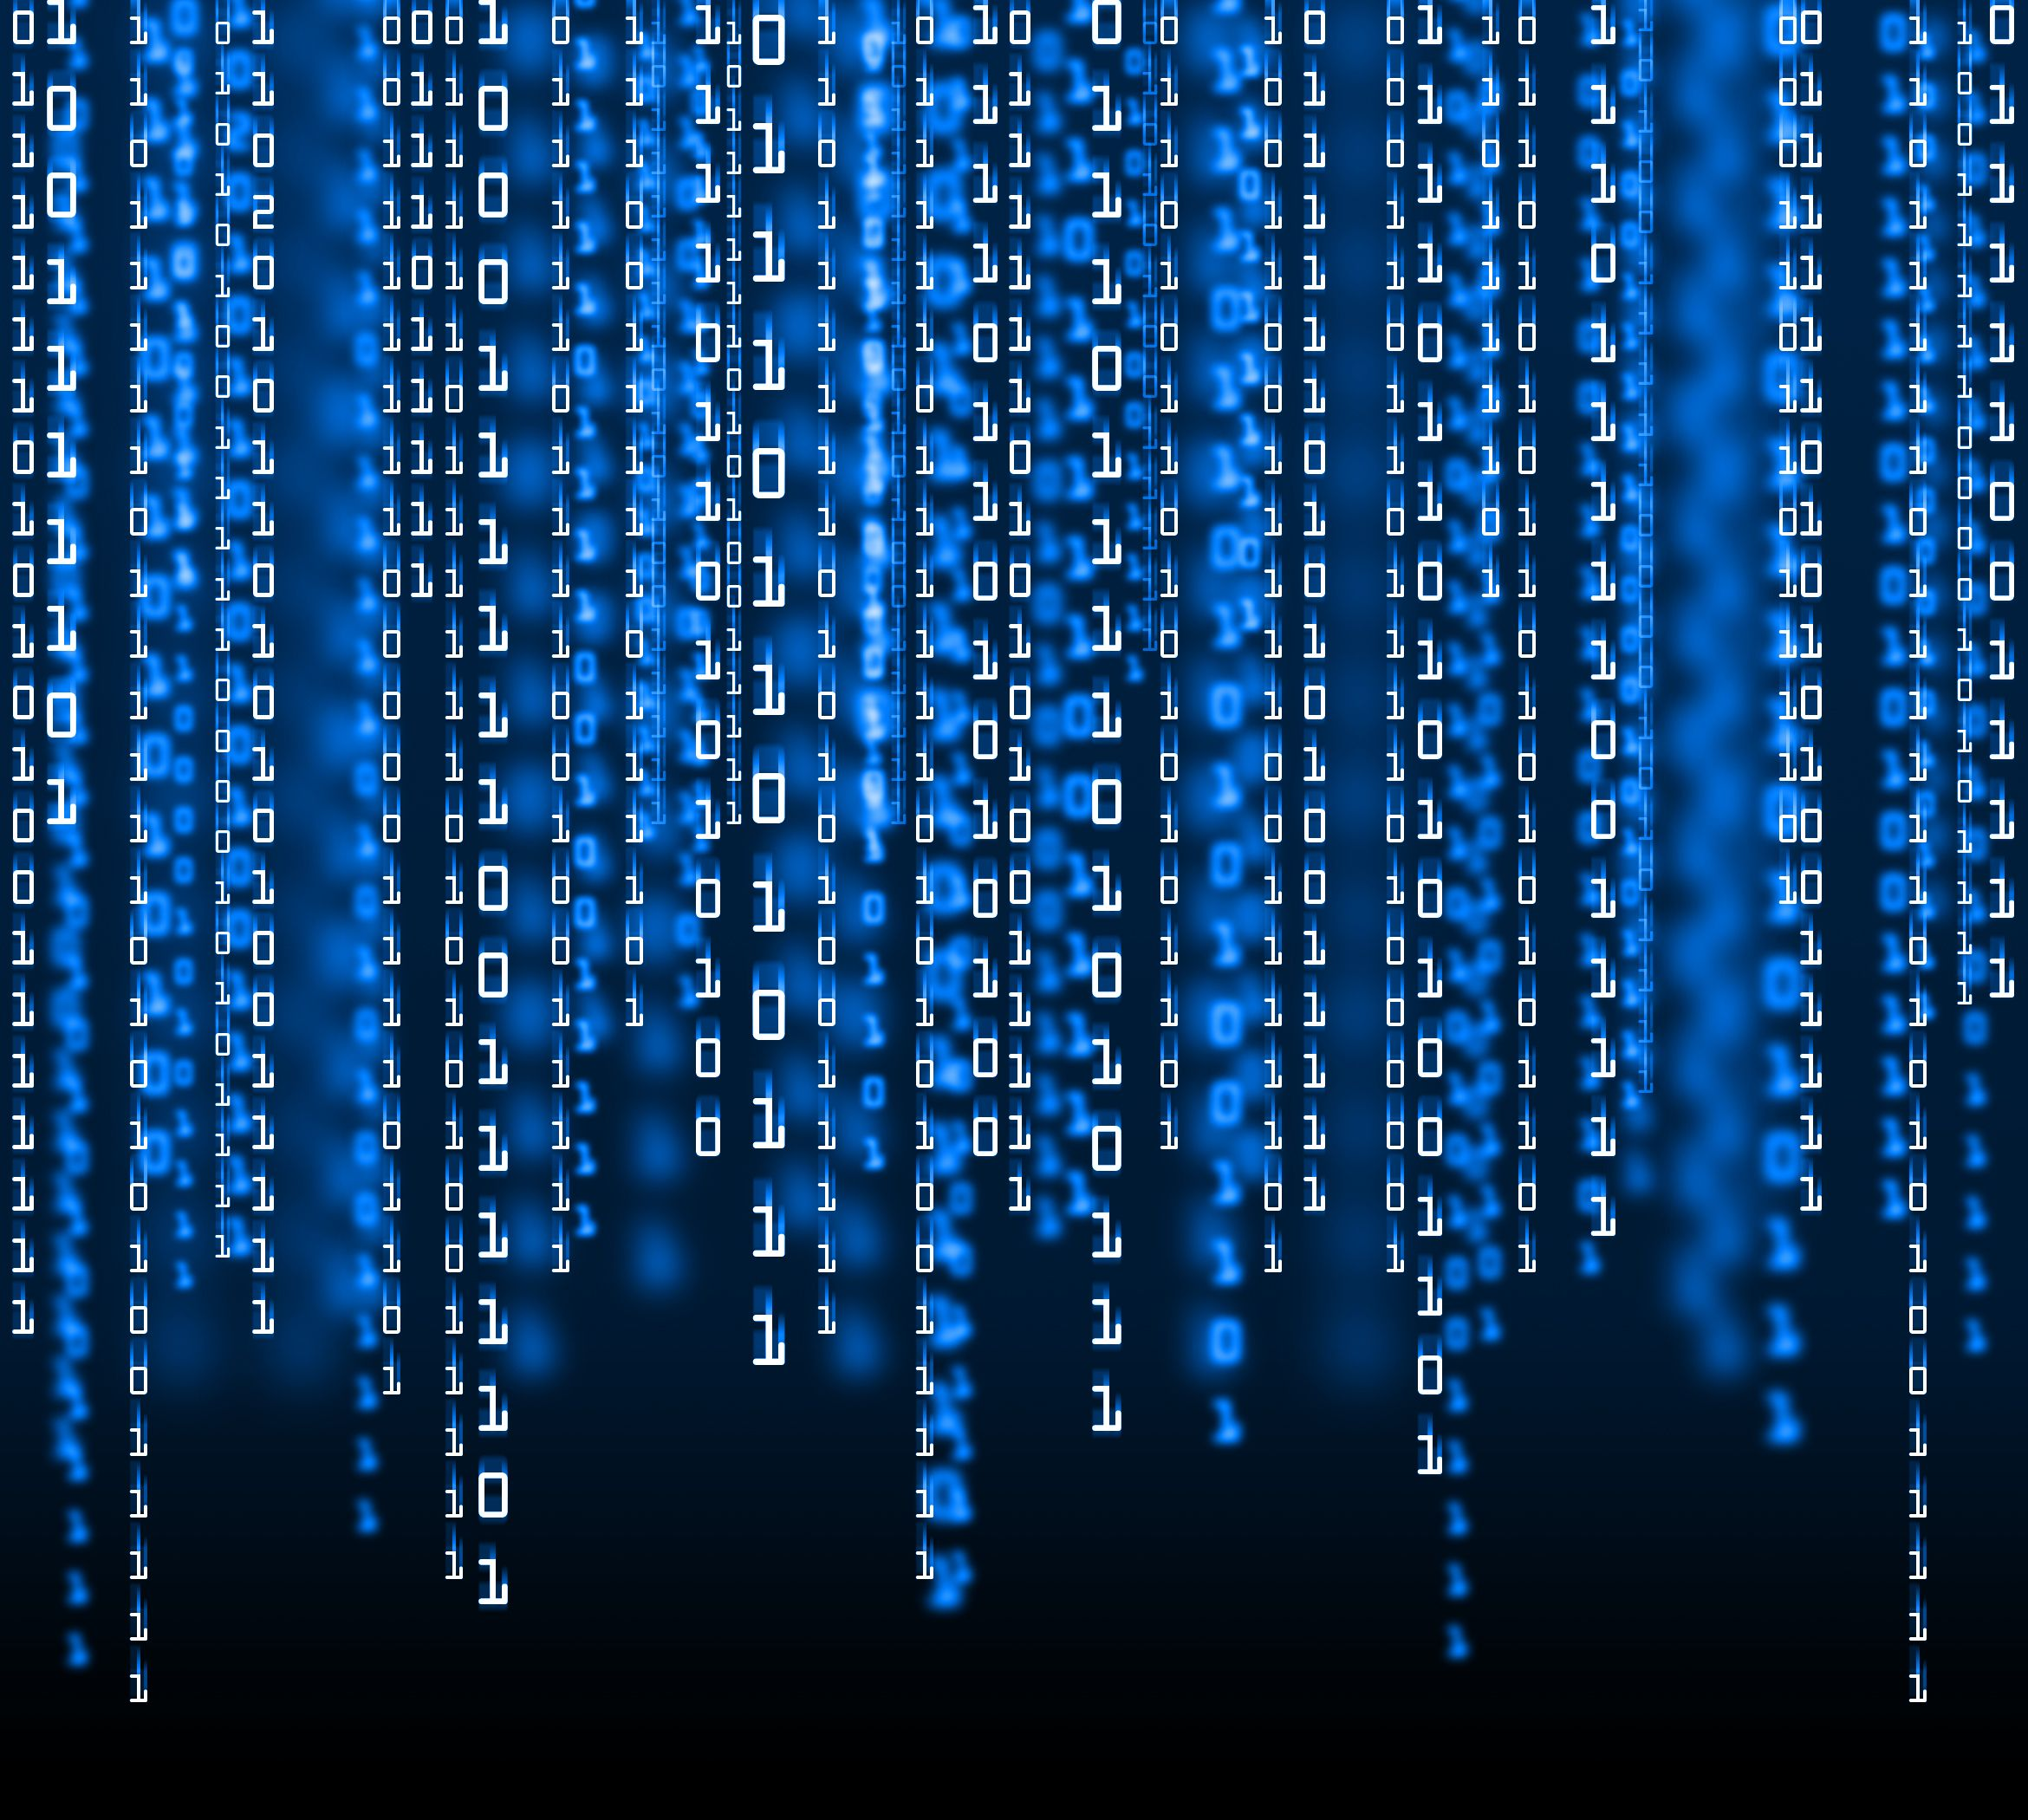
4.הערכה:
לאחר שהמודל עבר אימון "הכשרה" אנחנו צריכים להעריך את הביצועים שהוא נותן כדי לראות כמה הוא באמת למד את מהשימה שנתנו ובתהליך זה יש מערך נתונים נפרד שאנחנו משתמשים שנקרה "סט מבחן" שבוא יש נתונים חדשים שהמודל לא נתקל והוא צריך לתת תוצאות הכי קרובות למטרה שיש את התוצאות או "תחזיות" איתם בסופו של דבר אנחנו משווים לתוצאות האמתיות ועל ידי זה קובעים באיזו תדירות המודל נכון על ידי כמה מדדי הערכה.
מדדי הערכה שקיימים:
דיוק : מדד פשוט ומוכר בוא מחשבים כמה המודל צדק באחוזים מ – 0% ל – 100%.
רגישות : כמה תמונות זהו ללא קשר לדיוק לדוגמא 5 תמונות זהו ממאגר של 100.
1F : ציון הממוצע ההרמוני בין דיוק והיזכרות.
שגיאת ממוצע(רגרסיה) : ההפרש המוחלט הממוצע בין הערכים שהתקבלו לערכים בפועל.
RMSE : ההבדלים בריבוע בין הערכים החזויים לערכים בפועל.
5.הערכת סופית ופריסה בעולם האמיתי:
השלב הסופי שנתונים למודל בדיקה בעולם האמיתי שבוא הוא נועד זה לרוב תמונות חיות שהוא קולט ומעבד ונותן פלט רצוי לתחום שהוא נועד לבדוק האם המודל טוב עם נתונים חדשים ולא רק אם הוא טוב עם נתונים האימון.צריך לציין שגם המודל עכשיו מעדכן את יכולת החיזוי על ידי הנתונים החדשים מהעולם האמיתי ולא תמיד זה משפר את המודל לפעמים הנתונים החדשים משתנים בעולם האמיתי לכן זה גורם למודל להתנהג בצורה אחרת מושג זה נקרה concept drift"" ויתכן שיהיה צורך לעדכן את המודל בהתאם וזה נקראה מחזור החיים של המודל.

Slide 5

מהן הטכניקות בהן ניתן להשתמש, לדעתכם, על מנת לסרוק תמונה?
CNN: הכי שימושי היום בא ממודלים של למידה עמוקה יעילים במיוחד לניתוח דימויים חזותיים נועדו ללמוד באופן אוטומטי וגם כן להסתגלות היררכיות מרחביות של תכונות ממשימות עם קלט תמונה.
מקודדים אוטומטיים: אלה משמשים ללימוד קידודי נתונים יעילים באופן ללא פיקוח. לעיבוד תמונה, ניתן להשתמש בהם למשימות כמו הפחתת רעש ושיפור תמונה.
רשתות יריבות גנרטיביות (GANs): אלה משמשות ליצירת תמונות מלאכותיות שנראות כמו תמונות אמיתיות. הם יכולים לשמש גם למשימות כמו סינתזת תמונה, העברת סגנון ורזולוציית-על.
רשתות קפסולות: אלו הן צורה חלופית של רשתות CNN שנועדו לפתור חלק מהמגבלות של רשתות CNN, כמו חוסר יכולתן לקחת בחשבון היררכיות מרחביות בין תכונות.

Slide 6
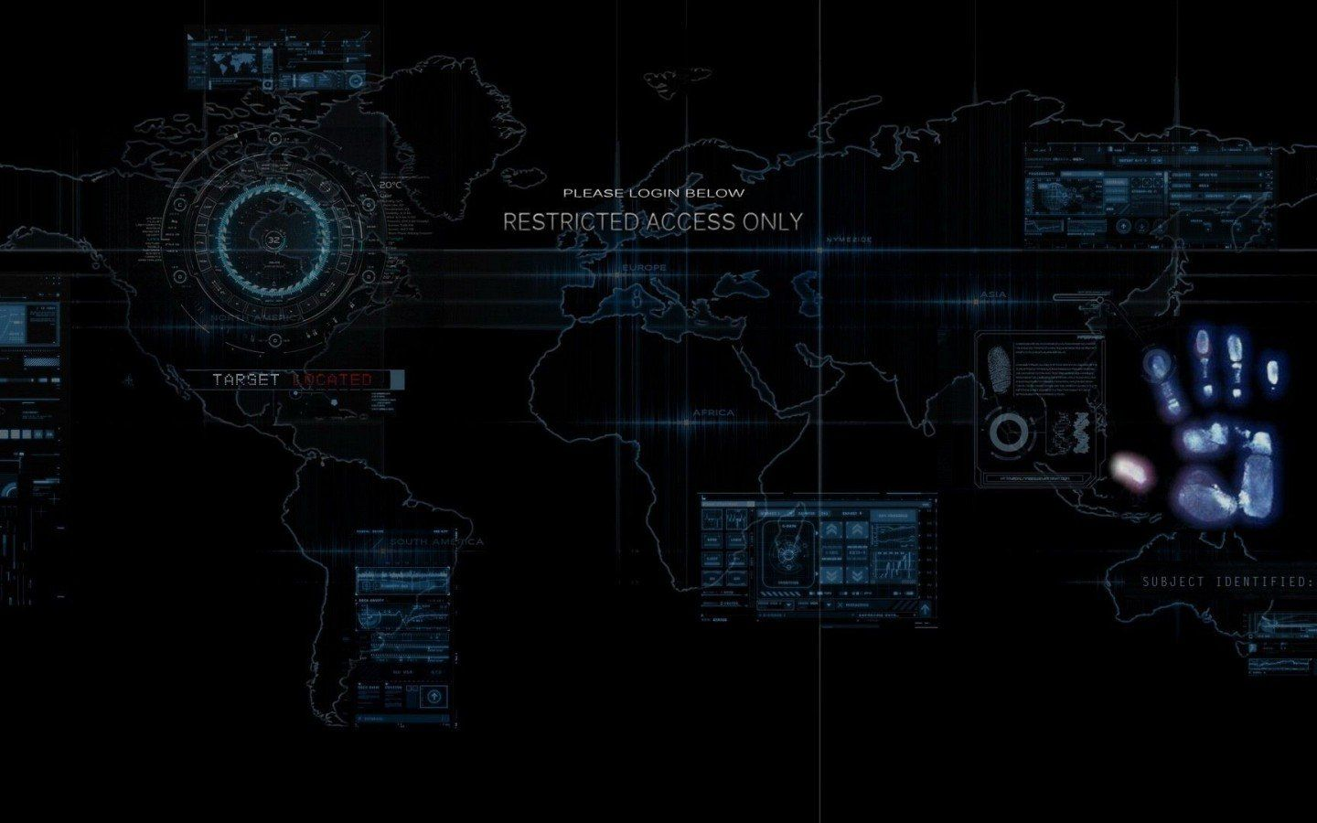
ביבליוגרפיה
Goodfellow, I., Bengio, Y., & Courville, A. (2016). Deep Learning. MIT Press.
Szeliski, R. (2010). Computer Vision: Algorithms and Applications. Springer.
Internet sites:
TensorFlow Documentation: https://www.tensorflow.org

Slide 7
מדריך למשתמש
pip install -r requirements.txt
Train the SVM classifier
python main.py This script will preprocess the images, augment the dataset, split it into training and testing sets, train the SVM classifier, and save the trained model to a file (svm_model.pkl).
Will take 20-50 min until the script is done because the amount of images after script is done run python flag.py the folders inside testflag directory will be tested with the model and predictions will be printed on console

Slide 8
מדריך למשתמש
Main.py code → הקוד מתייחס לסיווג של תמונות דגלים בעזרת מודל של מחלק סמים תוך שימוש בספריות כמו OpenCV, NumPy ו־scikit-learn.
הקוד מתחיל על ידי הגדרת הנתיבים לתיקיות המכילות את תמונות הדגלים והאי דגלים. נכון לכן, מוגדרות רשימות ריקות שבהן יתבצע איחסון התמונות והתוויות שלהן.
הקוד מגדיר סדרת של טכניקות להגברת התמונות, כולל היפוך אופקי, סיבוב והחלת ספיגת גאוסית.
לאחר מכן, הקוד מגדיר פונקציה שמטפלת במצגת של תמונות. הפונקציה מקבלת את נתיבי התמונות והתוויות שלהן ומבצעת תהליך עיבוד מוקדם כולל טעינת התמונות, שינוי הגודל, שינוי מרחב הצבעים והגברת התמונות. לאחר העיבוד, התמונות מתווספות לרשימת התמונות והתוויות מתווספות לרשימת התוויות.
הקוד מעביר על התמונות של הדגלים והאי דגלים, מקריא את התמונות מהקבצים ומעבירן לפונקציה שמבצעת עיבוד מוקדם. הפונקציה מוסיפה את התמונות המעובדות לרשימת התמונות ומשכפלת את התוויות במספר התמונות שנוספו.
לאחר העיבוד, נתוני התמונות והתוויות ממורים למערכי NumPy ומתבצע ערבוב של הנתונים כדי למנוע איום מצד סדר הנתונים. לאחר הערבוב, הנתונים מחולקים לסט האימון והבדיקה ביחס 80:20.
בשלב הבא, התמונות מתפשטות ומתווספות למערך בעל ממדים של 2D על מנת להתאים למודל של מחלק סמים.
לאחר מכן, נוצר מחלק סמים מסוג SVM (Support Vector Machine) ומתבצע אימון שלו על סט האימון.
לבסוף, מתבצע חיזוי תוויות עבור סט הבדיקה ונחשבת דיוק המודל. המודל מועבר לשמירה בקובץ וניתן לטעינה ושימוש נוספים.
הקוד יכול לשמש לזיהוי דגלים באפליקציה, כאשר המודל של מחלק הסמים יכול להיות מועבר ולשימוש כחלק ממערכת הזיהוי.

Slide 9
מדריך למשתמש
Flag.py code →
הקוד בוחן תמונות ומסווג אותן כדגל או אי דגל בעזרת מודל של מחלק סמים (SVM). הקוד מבצע עיבוד מוקדם של התמונות, טעינת המודל המאומן, וסיווג התמונות על פי זהוי הדגלים.
הקוד מתחיל על ידי טעינת המודל המאומן מהקובץ.
לאחר מכן, הקוד מגדיר פונקציה לעיבוד תמונה בודדת, הכוללת שינוי גודל התמונה ושינוי מרחב הצבעים.
הקוד מגדיר גם פונקציה שמסווגת תמונה כדגל או אי דגל. הפונקציה מבצעת עיבוד מוקדם של התמונה, דחיסה למערך 2D וחיזוי התווית על פי המודל המאומן.
הקוד מעביר על תיקיית התמונות שבהן יש לסווג וסומן כדגל או אי דגל. עבור כל תמונה בתיקייה, היא נטענת, נעברת דרך פונקציית הסיווג והתווית מודפסת.
הקוד מספר אם התמונה היא דגל או אי דגל ומדפיס את התוצאה.

